Slide 1

Dna’s opbygning

Slide 2



Slide 3
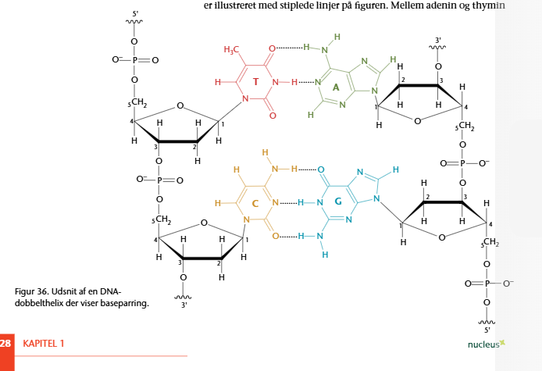

Slide 4
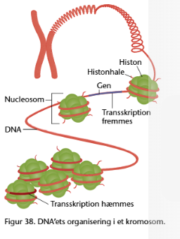

Slide 5
Replikation af dna

Slide 6
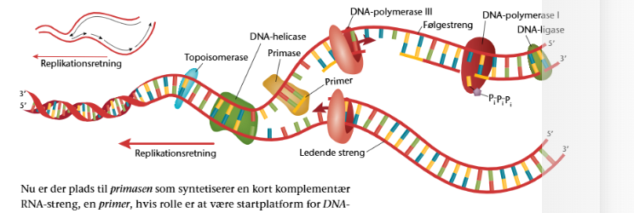
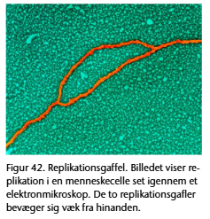

Slide 7
